Slide 1
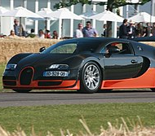
אנרגית התנועה בכביש

Slide 2
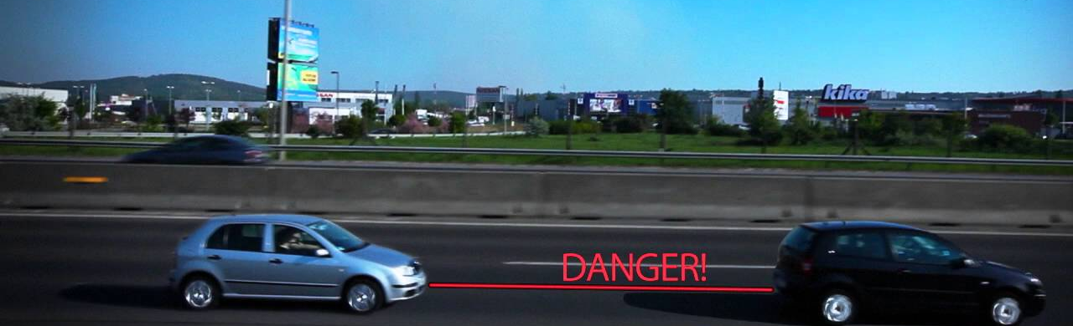
אתם נוסעים ברכב, ופתאום הרכב שלפניכם נעצר.
נהגת הרכב שבו אתם נוסעים לוחצת חזק על דוושת הבלם כדי לעצור את הרכב, הרכב מאט בהדרגה וממשיך לנסוע מרחק מסוים עד שהוא נעצר, למרבה המזל, בלי להתנגש ברכב שלפניכם. בנסיעה זו נשמר מרחק מתאים מהרכב שלפניכם, ולכן נמנעה תאונה שהייתה עלולה לגרום נזק למכוניות, או גרוע יותר, לפגוע בכם או באחרים. לעתים קרובות מצבים כאלו עלולים לגרום לפגיעה ברכוש או בנפש.
‏1 מכל ‏5 תאונות דרכים בישראל נגרמת בשל אי–שמירה על מרחק מתאים בין כלי רכב.

Slide 3
מרחק עצירה
מרחק עצירה = מרחק בלימה + מרחק תגובה

Slide 4
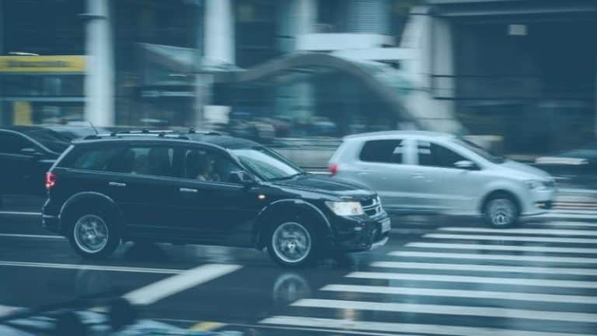
המרות אנרגיה
לכל רכב הנמצא בתנועה יש אנרגיית תנועה. כאשר לוחצים על דוושת הבלם בבלימת חירום, בלמי הרכב מתחככים בחוזקה בגלגלים ומאטים את מהירות הסיבוב של הגלגלים. כתוצאה מהחיכוך בין הגלגלים לבלמים ובין הגלגלים לכביש, אנרגיית
התנועה של הרכב פוחתת בהדרגה ומומרת לחום.
כאשר כל אנרגיית התנועה של הרכב הומרה לחום - הרכב נעצר

Slide 5
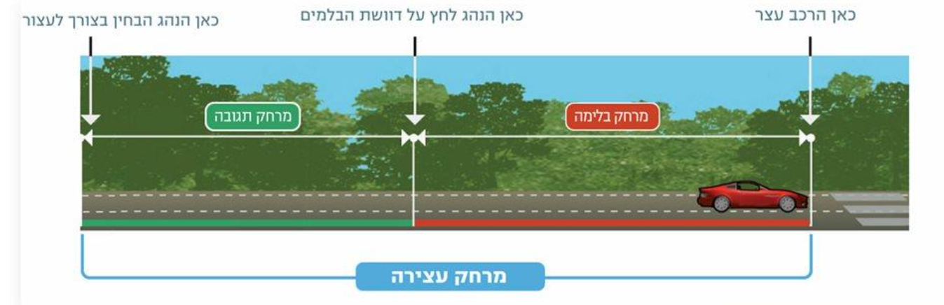
מושגים חשובים
מרחק בלימה - המרחק שהרכב עובר מהזמן שבו מתחילים לבלום בבלימת חירום ועד שהוא נעצר לחלוטין.
זמן תגובה - הזמן שחולף מרגע זיהוי הצורך לעצור ועד להתחלת הבלימה.
מרחק תגובה - המרחק שעוברת המכונית בזמן התגובה.
מרחק העצירה - המרחק הכולל שרכב עובר מהרגע שבו הנהג או הנהגת הבחינו בצורך לעצור ועד לעצירתו המוחלטת. מרחק זה שווה לסכום של מרחק התגובה
ומרחק הבלימה.

Slide 6
מרחק העצירה
נוהג רכב ,המבחין בסכנה, אינו יכול לעצור את רכבו בו במקום, היות והרכב עובר עד העצירה כברת דרך הנקראת מרחק עצירה (מרחק הדרוש לשם עצירה) והכולל:
(א) מרחק התגובה (מרחק שהרכב עובר עד התגובה)
(1) זהו המרחק אותו עובר הרכב מהרגע בו הבחין הנהג בסכנה ועד התחלת
התגובה. מרחק זה תלוי בזמן התגובה של הנהג ובמהירות בה הרכב נוסע
באותה עת.
(2) זמן התגובה הממוצע אצל נהג נמשך כ- 3/4 שנייה, ובאותו הזמן הרכב
ממשיך בנסיעתו באותה המהירות עד לתגובת הנהג.
(ב) מרחק הבלימה :
זהו המרחק אותו עובר הרכב מתחילת הלחיצה על דוושת הבלם ועד שהרכב נעצר
לחלוטין.
(1) מרחק זה תלוי בגורמים רבים ובין היתר במהירות הרכב, במצב הרכב ובלמיו,
במצב הדרך, בנהג, במזג האויר וכו'.
(2) מרחק הבלימה אינו גדל ביחס ישר להגדלת המהירות, אלא גדל בריבוע ביחס
למהירות הרכב. אם למשל גדלה מהירות הנסיעה פ' שניים (מ- 30 קמ"ש ל- 60
קמ"ש) מתארך מרחק הבלימה פי ארבעה ,ואם גדלה מהירות הנסיעה פי
שלושה (מ- 20 קמ"ש ל- 60 קמ-ש) יתארך מרחק הבלימה פי תשעה וכו'.

Slide 7

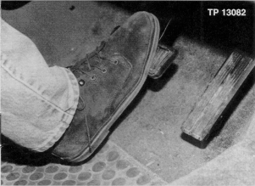
מרחק עצירה
המרחק אותו עובר הרכב מרגע ראיית הסכנה ועד לעצירה מוחלטת של הרכב.
+ מרחק תגובה
= מרחק בלימה
מרחק עצירה

Slide 8
גורמים המשפיעים על מרחק העצירה
מרחק העצירה של הרכב קובע את המרחק המינימלי שעלינו לשמור מהרכב שלפנינו, אך הוא אינו קבוע ויכול להתארך בתנאים מסוימים. הבדל של סנטימטרים ספורים במרחק העצירה יכול לקבוע אם תתרחש תאונה או לא, ולכן חשוב להכיר את הגורמים המשפיעים על מרחק העצירה ולהתנהג בהתאם.
כמה גורמים עיקריים משפיעים על מרחק העצירה:
1. מהירות הרכב ‏
2. זמן התגובה של הנהגים ‏
3. החיכוך עם הכביש

Slide 9


Slide 10
מרחק תגובה = מהירות המכונית × זמן התגובה
משימה עמוד ועמוד 72 70

Slide 11

חשוב לדעת - אפשר לקצר במעט את מרחק העצירה, אם מצליחים לקצר את זמן התגובה, וזה יכול לקרות אם הנהג ערני ואם תנוחת הנהיגה שלו נכונה. לעומת זאת, גורמים מסוימים מאריכים את זמן התגובה. מחקר בריטי מצא שנהיגה תחת השפעת אלכוהול מאריכה את מרחק התגובה ב-15 אחוז, נהיגה תוך כדי דיבור בדיבורית מאריכה את זמן התגובה ב-30 אחוז ואילו נהיגה בעת דיבור בטלפון נייד שמחזיקים ביד, מאריכה את זמן התגובה ב-50 אחוז.

Slide 12
עמוד 70
1 ‏80 מטרים. מהירות המכונית גדלה פי ‏2,ולכן
מרחק הבלימה שלה גדל פי ‏4)‏2(.
החישוב: ‏20 מטרים כפול ‏4.
2. א. ‏25.‏11מטרים. החישוב: ‏15מטר/שנייה‏75 כפול .‏0שניות;
(ב) המכונית תפגע בכדור במהירות15 מטר/שנייה כי הנהג עדיין לא התחיל בתהליך הבלימה

Slide 13
עמוד 72
שאלה ‏1:רק על מרחק הבלימה, כי החיכוך עם הכביש הוא אחד הגורמים הקובעים את קצב המרת אנרגיית התנועה לחום.
שאלה ‏2:כי כאשר הצמיגים שחוקים, החיכוך בין הגלגלים והכביש קטן, מרחק הבלימה של המשאית גדל ובעקבותיו גדל גם מרחק העצירה. לכן על הנהג לנסוע במהירות אטית יותר. כמו כן, במצב כזה המשאית עלולה להחליק בלי
שהנהג יוכל לשלוט בכיוון נסיעתה

Slide 14
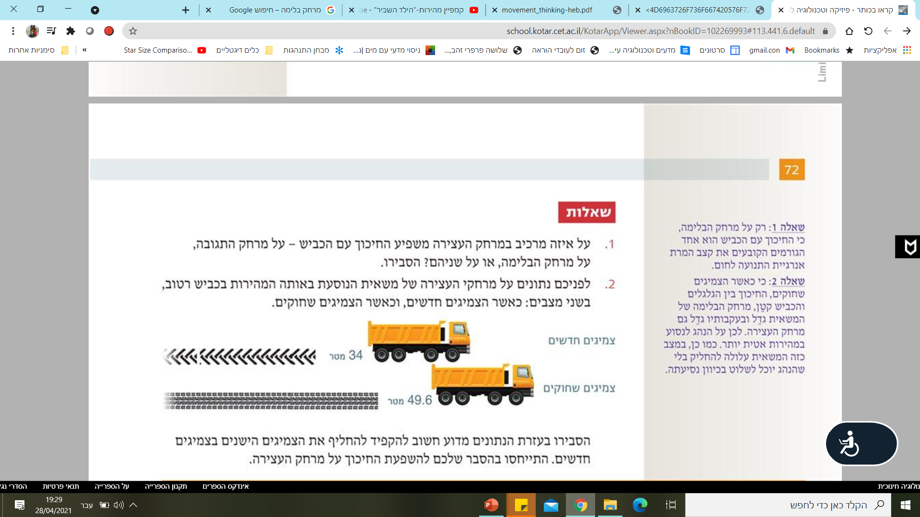
עמוד 72

Slide 15
— מרחק התגובה כמרחק שעושה הרכב מרגע האבחנה בצורך לעצור ועד התחלת הבלימה
(בלחיצה על דוושת הבלם(.
— זמן התגובה כזמן העובר בין הזמן שבו מבחינים בצורך לבלום לבין התחלת הבלימה
(בלחיצה על דוושת הבלימה(.
— מרחק תגובה כתלוי במהירות הרכב ובגורמים כגון גיל, ערנות, השפעת אלכוהול וסמים.
— מרחק הבלימה כמרחק העובר בין התחלת הבלימה עד לעצירה המוחלטת.
— מרחק הבלימה כתלוי באנרגיית התנועה ובכוח החיכוך בין הצמיגים לבין הכביש.
— כוח חיכוך כתלוי בגורמים כגון: מצב הכביש, שמן על הכביש, מצב הצמיגים.
— כללי בטיחות לנהיגה בדרכים תוך שימוש בהנמקות ובמושגים פיזיקאליים:
— שמירת מרחק מינימלי בין מכוניות בהתאם למרחק העצירה
— האטה כאשר חיכוך הצמיגים בכביש קטן, לדוגמה: עקב שמן או מים על הכביש,

